Slide 1
КРАСНОДАРСКИЙ КРАЙ ЛАБИНСКИЙ РАЙОН
МУНИЦИПАЛЬНЫЙ ФЕСТИВАЛЬ ТЕХНИЧЕСКОГО ТВОРЧЕСТВА
Номинация
«Лучший социально значимый проект»

Slide 2
МУНИЦИПАЛЬНОЕ ОБЩЕОБРАЗОВАТЕЛЬНОЕ БЮДЖЕТНОЕ УЧРЕЖДЕНИЕ СРЕДНЯЯ ОБЩЕОБРАЗОВАТЕЛЬНАЯ ШКОЛА № 16 ИМЕНИ УЧАСТНИКА ВЕЛИКОЙ ОТЕЧЕСТВЕННОЙ ВОЙНЫ ГЕРОЯ СОВЕТСКОГО СОЮЗА ИВАНА НАУМОВИЧА НЕСТЕРОВА СТАНИЦЫ КАЛАДЖИНСКОЙ МУНИЦИПАЛЬНОГО ОБРАЗОВАНИЯ ЛАБИНСКИЙ РАЙОН
ПРОЕКТ
по благоустройство памятных мест времен оккупации
станицы Каладжинской 1942-1943 гг.
«В память предкам, благодарные потомки…»
Подготовила:
Сотникова Софья Олеговна
учащаяся 7 класса
МОБУ СОШ № 16 им. И.Н. Нестерова
ст. Каладжинской Лабинского района
Руководитель:
Гусеин Инесса Владимировна
директор
МОБУ СОШ № 16 им. И.Н. Нестерова
ст. Каладжинской Лабинского района
ст.Каладжинская, 2024 год

Slide 3
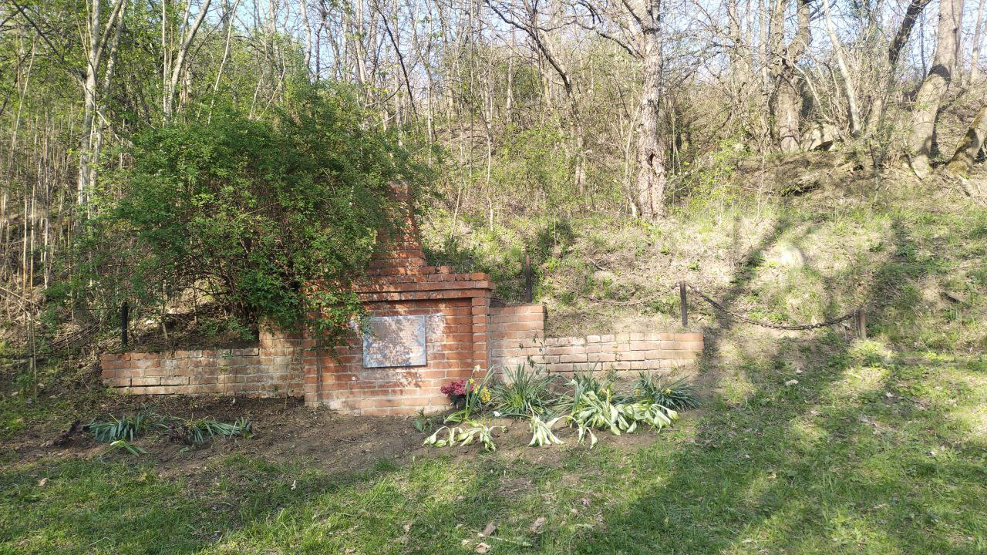

Slide 5
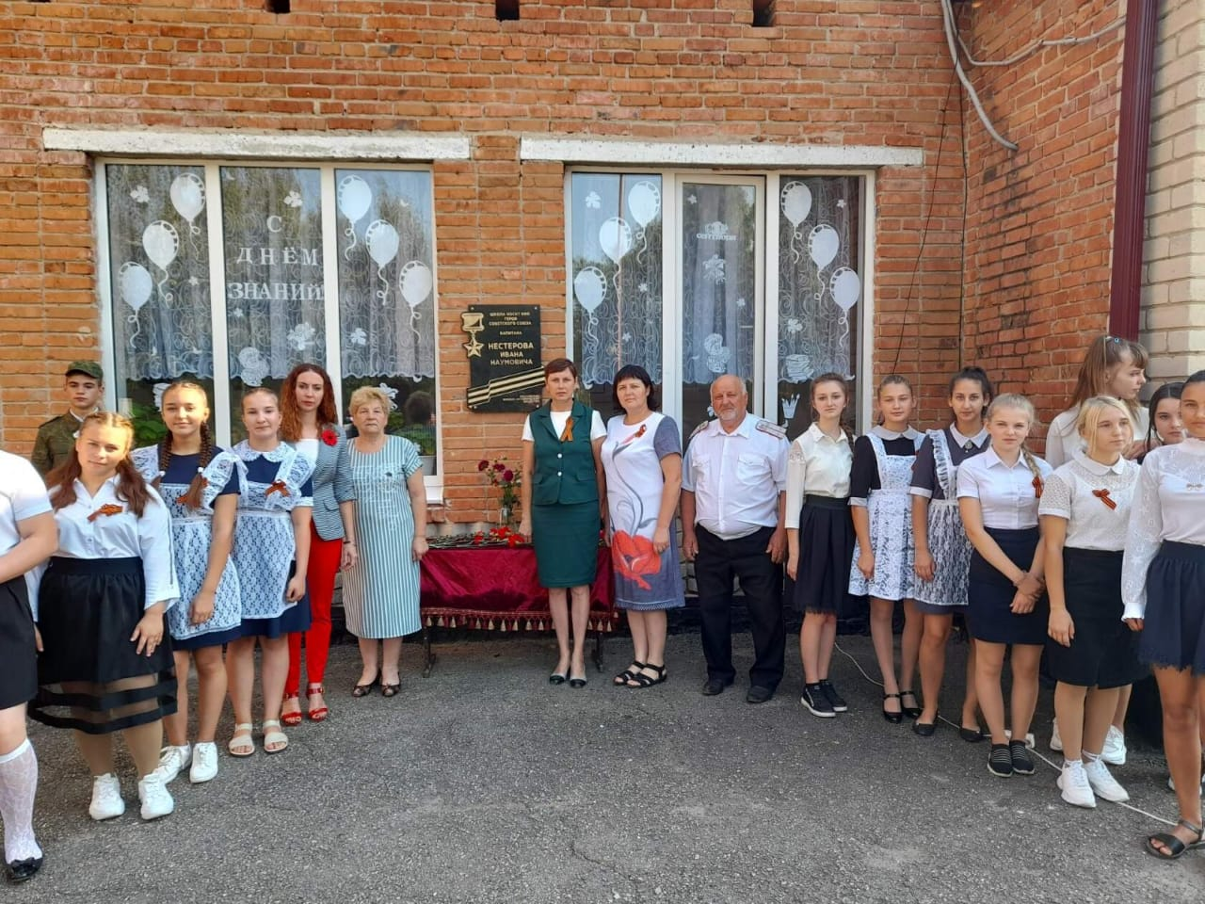

Slide 8
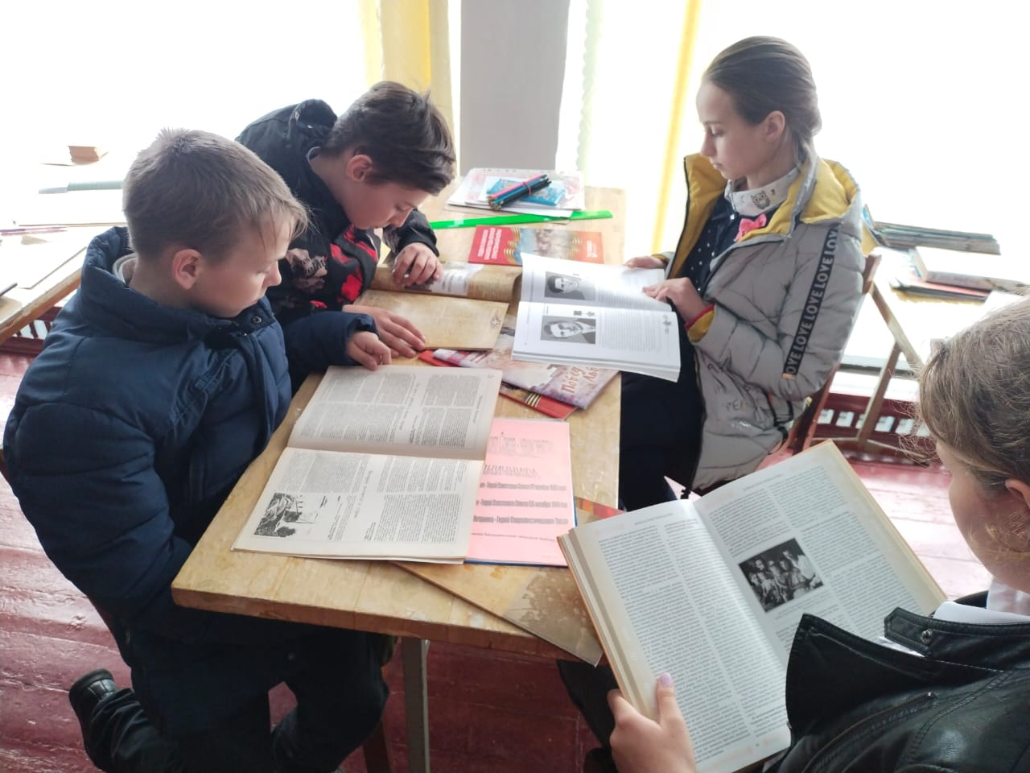
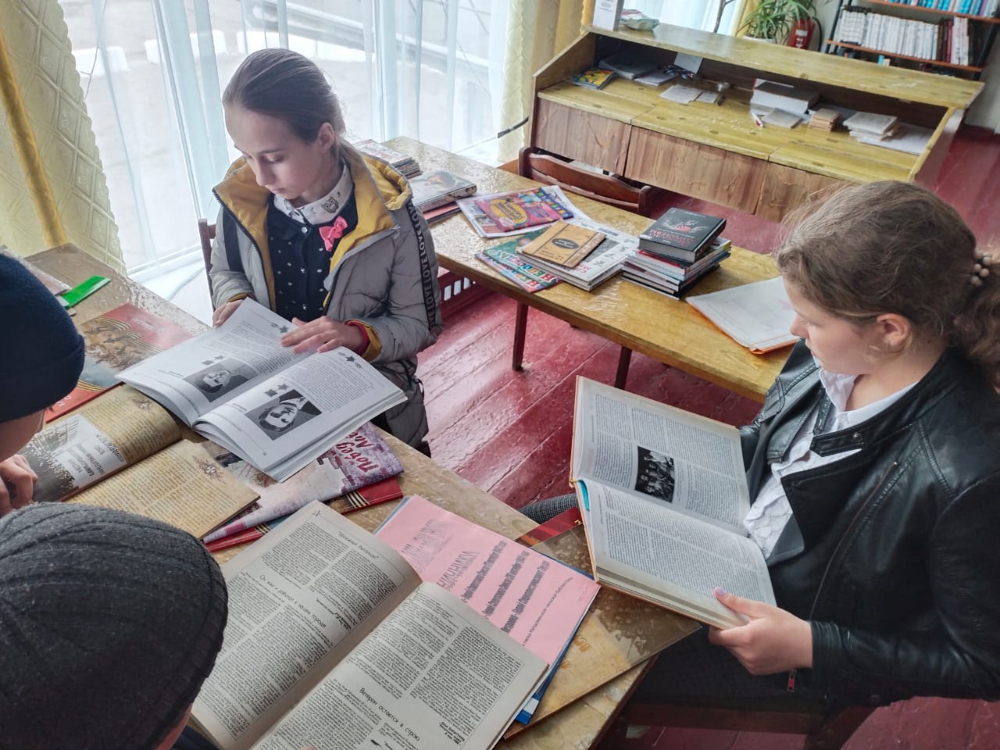
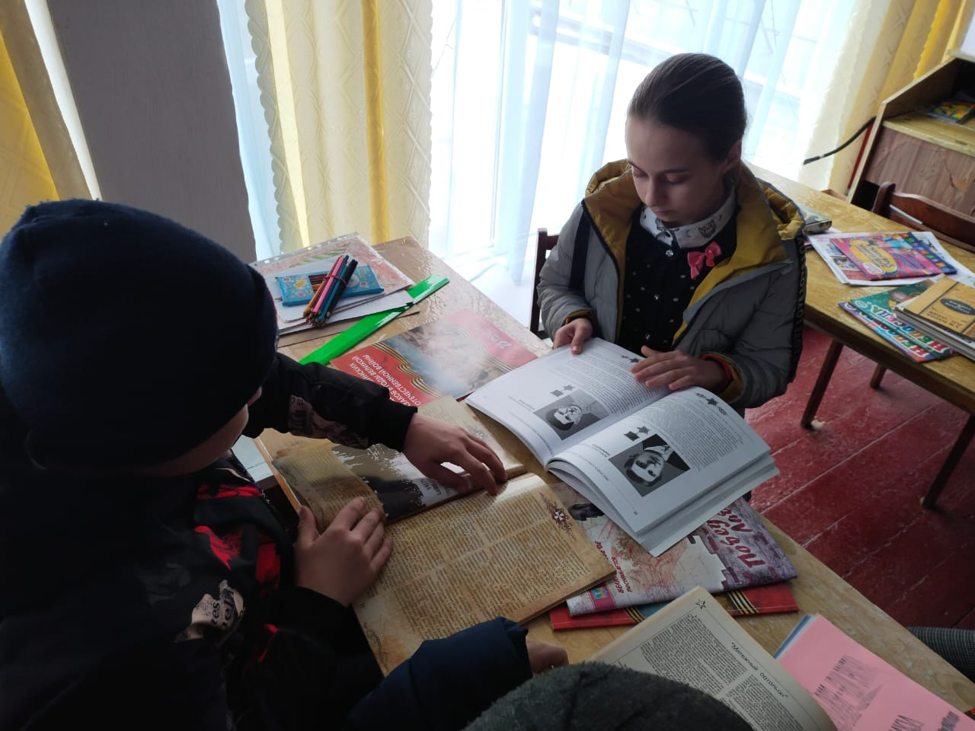

Slide 9
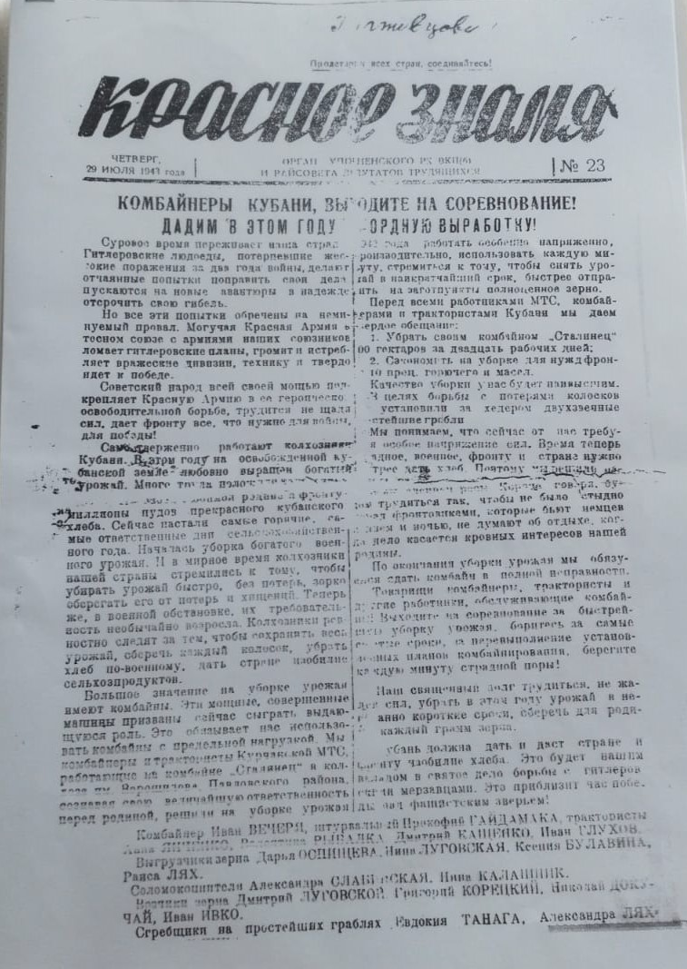
Мы обязаны помнить!

Slide 11
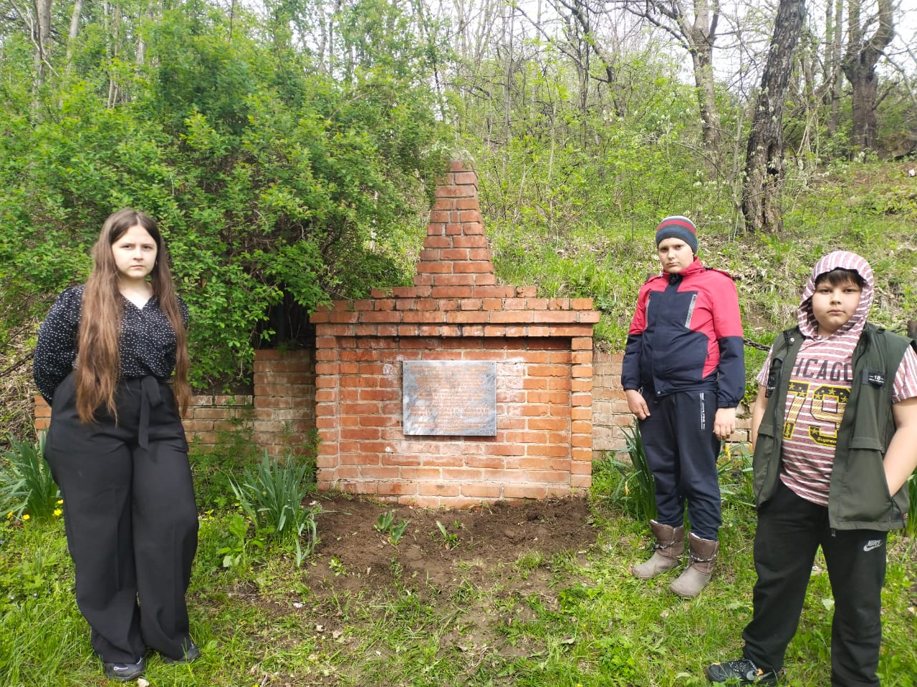

Slide 12
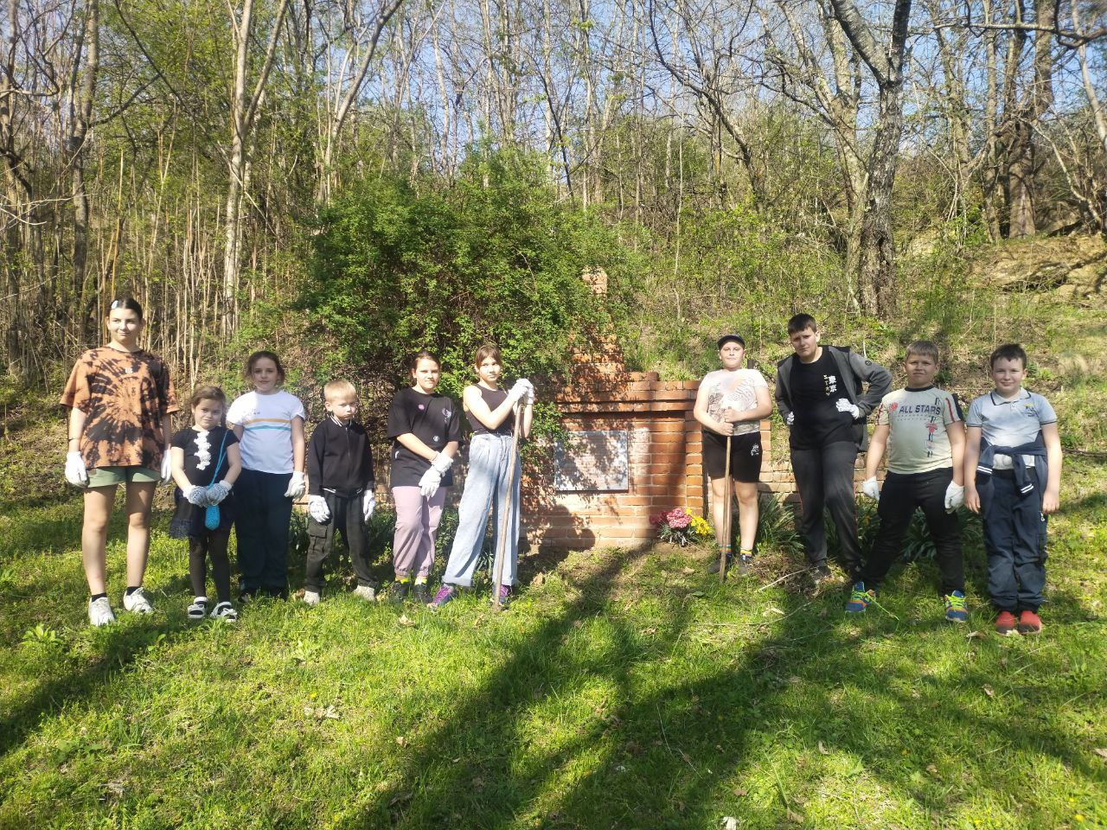

Slide 13
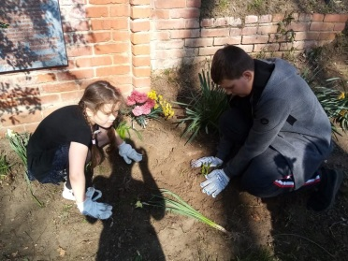

Slide 14
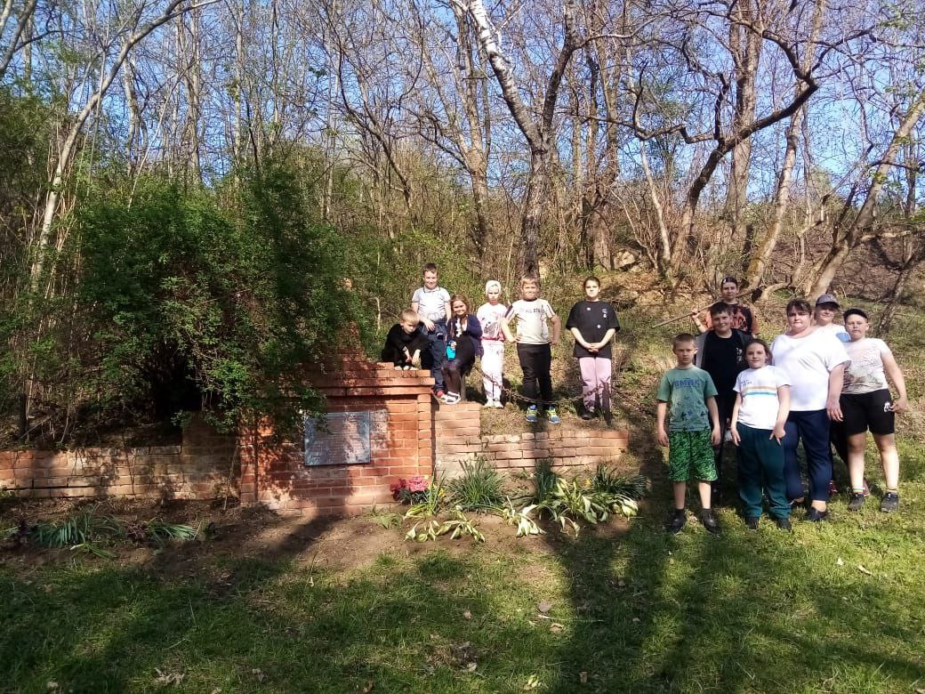

Slide 15
Новизна проекта
Осуществление проекта планируется совместно с администрацией сельского поселения, Каладжинским казачьим обществом, родителями и педагогами, при этом инициаторами выступили учащиеся нашей школы. Совместная добровольческая деятельность школьников, педагогов, родителей, общественности позволит не просто укрепить связь поколений, но и по-особому раскроет значимость Победы нашего народа в Великой Отечественной войне, пропустив ее уроки через сердце каждого участника проекта.

Slide 16
Актуальность проекта
Напомнит ныне живущим о цене, что заплатила наша страна за мир на земле. Нынешнее поколение должно быть достойно памяти павших.

Slide 17
Цель проекта
Благоустроить территорию памятника
к 80 годовщине празднования
дня Великой Победы.

Slide 18
Основные задачи проекта
1. Привлечь внимание общественности;
2. Составить план благоустройства и озеленение;
3. Утвердить лучший мини - проект по благоустройству и озеленению;
4. Воплотить проекта в жизнь.

Slide 19
Механизмы реализации проекта.
Деятельность по реализации проекта направлена на решение каждой из поставленных задач. Статистическая обработка данных - методом сравнения опроса местных жителей. Проект претворяется в жизнь совместными усилиями участников проекта, учащихся школы и местного населения.
Волонтеры МОБУ СОШ № 16 им. И.Н. Нестерова ст. Каладжинской Лабинского района проведут опрос учащихся, учителей школы, а также местных жителей о значимости обелиска для станичников.

Slide 20
Мероприятия, планируемые для осуществления проекта

Slide 21
Заключение

Slide 23
Спасибо за внимание!
Не оставайтесь равнодушными!
При посильную помощь в реализации нашего проекта.
Кюаркод
Экосбор «Второй шанс»
Кюаркод
Проект по благоустройство памятных мест времен оккупации
станицы Каладжинской 1942-1943 гг.

